Slide 1

Цифровая практика
Тема : Электронные расчеты в банковской системе
Подготовила: Трофимова Вера Анатольевна– учитель математики МОУ «Турунтаевская СОШ №1»

Slide 2
Цель : познакомиться с использованием цифровых технологий в банковском деле; узнать возможности операций с банковскими картами, непосредственно в реальной жизни.
Задачи:
1. Изучить теоретический материал по теме «Электронные расчеты в банковской системе».
2.Научиться работать с разными типами банковских карт и производить различные операции по ним.
3.Обобщить материал по данной теме в ходе познавательной экскурсии в Россельхозбанк.
4.Создать собственную инфографику по данной теме.

Slide 3
Тематический план теоретических занятий
№ | Тема | Содержание | Час | Продуктивно-творческое задание
1 | История возникновения цифровых устройств, робототехники, пластиковых карт в банковском деле. | План: 1)История возникновения пластиковых карт. 2)Виды пластиковых карт. 3)Операции с пластиковыми картами. 4)Российский опыт использования пластиковых карт. 5)Появление роботов-сотрудников в российских банках. Их функциональные обязанности. | 2 | Создание презентации «Пластиковые карты : история возникновения, виды»
2 | Влияние цифровизации на российский карточный бизнес. | План: 1)Роботизация- важная финансовая технология в работе современного банка. 2)Актуальность цифровизации в сфере банковских карт. 3)Современные тенденции в развитии российского карточного бизнеса. | 1 | Создание презентации «Цифровизация и российский карточный бизнес»
3 | Роль электронных денег в развитии национальной платежной системы России. | План: 1)Что такое электронные деньги. 2)Функции электронных денег, классификация их форм. 3)Расчетно-платежный инструмент «электронные деньги» - элемент Национальной платежной системы России. | 1 | Создание презентации «Роль электронных денег в развитии национальной платежной системы России.»
4 | Искусственный интеллект в банках: перспективы и преимущества | План: 1)Что такое «искусственный интеллект». 2)Преимущества ИИ. 3)Инновации ИИ. 4)Перспективы ИИ. | 1 | Создание презентации «Искусственный интеллект»
5 | Экскурсия в филиал Россельхозбанка | План: 1)Получить первоначальные знания о банке. 2)Услуги банка ( хранение денег, выдача наличных, оформление кредита ,оплата разных услуг). 3)Показать и рассказать, как с помощью банковских карт мы пользуемся виртуальными деньгами. 4)Научиться пользоваться платежным терминалом. | 1 | Продумать и оформить инфографику по изученным темам
6 | Практическое занятие по теме «Решение задач» | Решение задач | 1
7 | Защита продукта «Инфографика» |  | 1

Slide 4
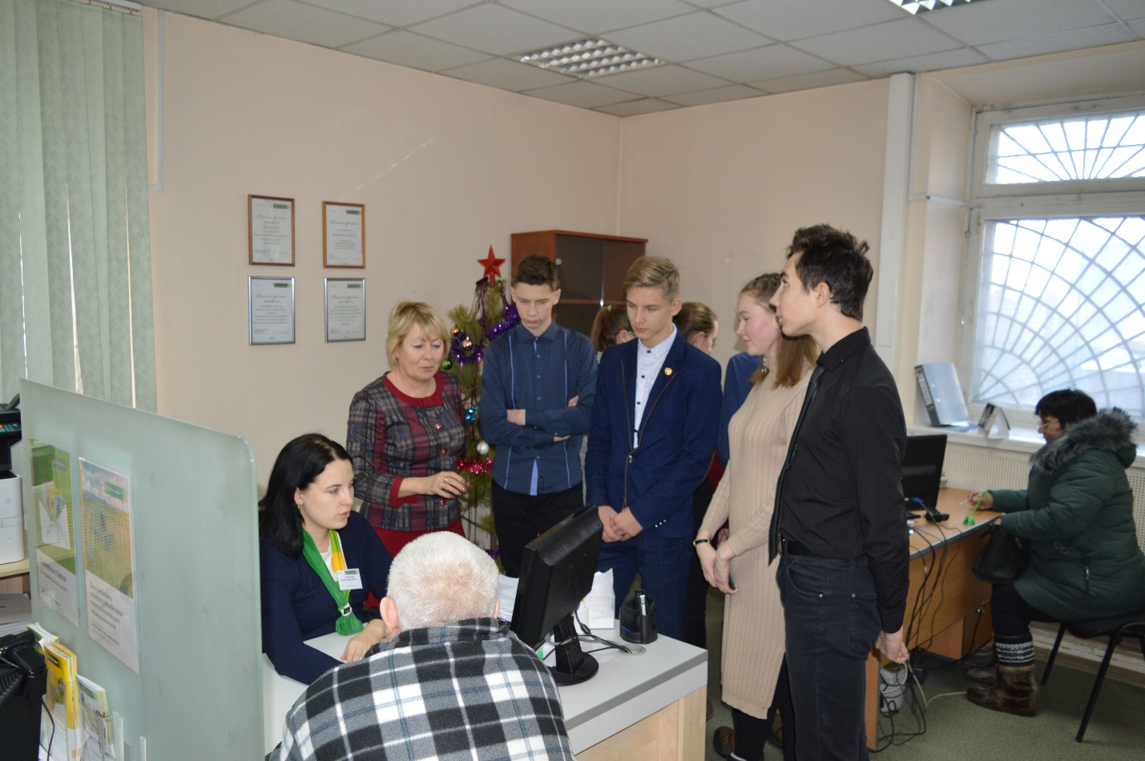
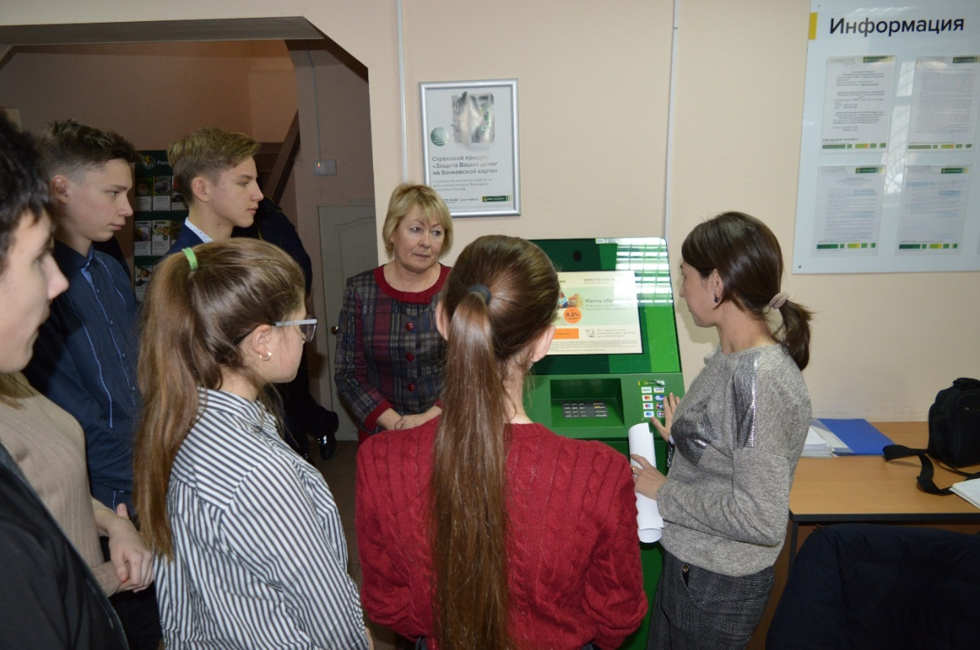

Slide 5
Проектные задания практики:
Задание № 1. За внесение наличных банк берет комиссию 1,5%, но не менее 50 рублей. Чему равна минимальная сумма внесения наличных?
Задание № 2 На карте доступно около 9 тыс.руб. Комиссия 300 рублей за снятие.
1) Сняв 2 тыс.руб. и заплатив 300 рублей, сколько % составит комиссия ?
2) Сняв 6 тыс.руб., сколько надо заплатить по комиссии и сколько % это составит ?
3) Снимая 3 раза по 2 тыс.руб. до суммы 6 тыс.руб., вместо снятия 6 тыс.руб. за 1 раз, Сколько пользователь карты переплатит банку?.
Задание № 3 Кредитная карта с лимитом в 100 тыс. рублей. Процентная ставка по ней 18,9% годовых, льготный период кредитования 50 дней (действует только на оплату товаров и услуг), комиссия за снятие наличных 3%. Годовое обслуживание карты – 700 рублей в год. Минимальный ежемесячный платеж по карте – 5% от суммы задолженности. Рассчитайте платеж, который необходимо будет внести до 20 марта (за февраль).
Задание № 4 Представьте, что вы оформили кредитную карту в одном из банков. Кредитный лимит был установлен в размере 40 тыс. руб. У вас сломался компьютер, и вам срочно понадобилось купить новый, но свободных денег нет. Вы решили воспользоваться кредитной картой и приобрели компьютер за 30 тыс. руб., расплатившись с помощью карты.1. Какую сумму вы взяли в кредит у банка, совершив оплату с помощью кредитной карты? 2. Что будет, если по истечении установленного срока вы не внесёте платёж по кредиту? 3. Может, было бы выгоднее сначала снять деньги в банкомате с кредитной карты, а затем расплатиться ими в магазине? Объясните свой ответ.

Slide 6
1.Учебный контракт на выполнение фрагмента исследовательского проекта
Учащийся, Баев Максим, ученик 9 класса, с одной стороны и Турунтаевская СОШ№1 в лице учителя математики Трофимовой В.А. с другой стороны, заключают настоящий учебный контракт на выполнение индивидуального фрагмента проекта.
1. Содержание учебного контракта
Индивидуальное задание | Контрольные сроки | Выполненные действия
Использование цифровых технологий в банковском деле | 25.12.19 | Изучены материалы интернет – ресурсов, создана презентация

Slide 7
Бесплатная версия на сайте http://www.easel.ly/
в которой доступно:
10 готовых шаблонов;
65 инфографических символов и 25 фотографий;
экспорт jpeg низкого качества;
10 шрифтов;
4 вида графиков.

Slide 8

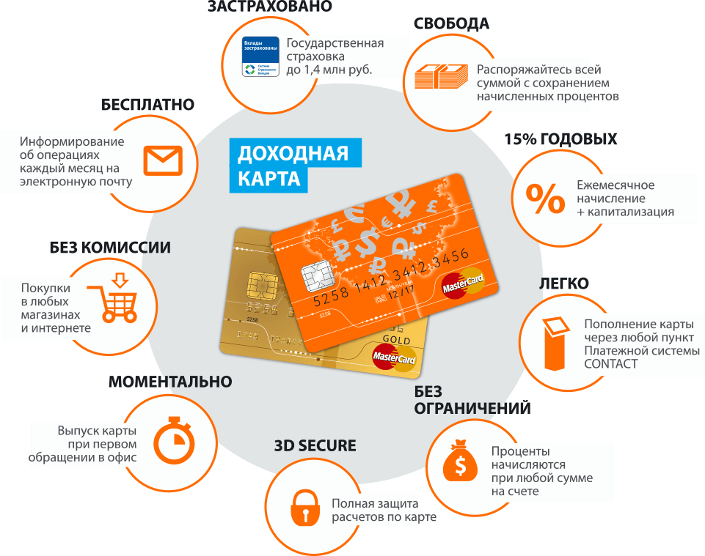
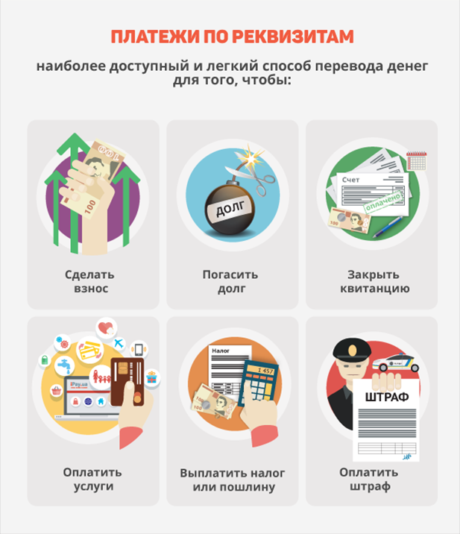
Продукт практики - инфографика

Slide 9
Спасибо за внимание!

